Slide 1



¡ENCUENTRA AL INTRUSO!
Y

Slide 2
INICIAR EL JUEGO
INSTRUCCIONES
SALIR

Slide 3

INSTRUCCIONES
En las siguientes diapositivas encontrarás imágenes de diferentes residuos que se depositan en el contenedor de tapa naranja o en el contenedor de tapa marrón.
El objetivo es localizar y seleccionar el residuo que NO se deposita en el contenedor de tapa marrón.
Para seleccionarlo deberás hacer clic sobre es residuo que creas que NO se deposita en el contenedor de tapa marrón.
Para el desarrollo óptimo del juego se recomienda mantener los altavoces activados.
VOLVER

Slide 4
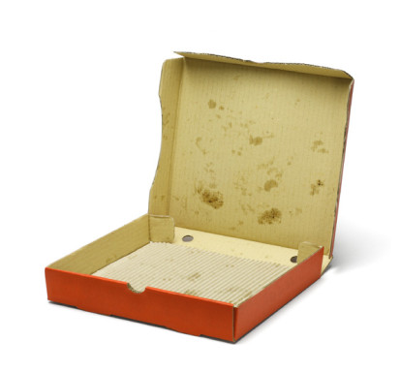
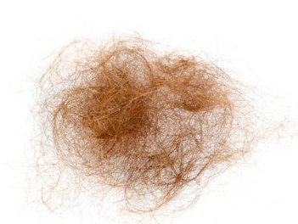
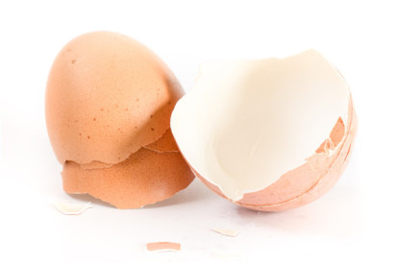
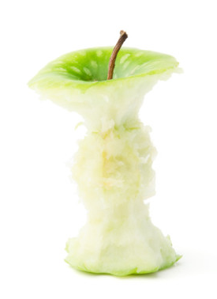
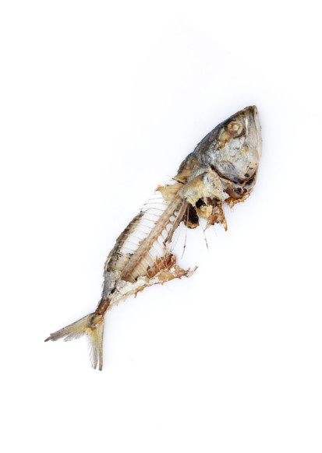
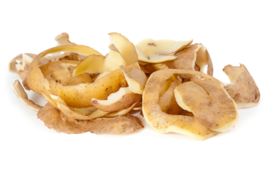
¿CUÁL ES EL INTRUSO?

Slide 5
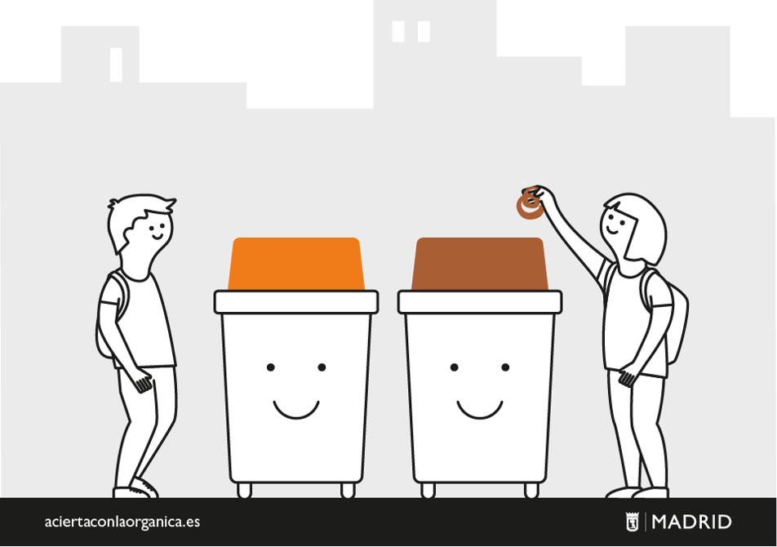
¡HAS FALLADO!
ESTE RESIDUO, SÍ SE DEPOSITA EN EL CONTENEDOR DE TAPA MARRÓN

Slide 6
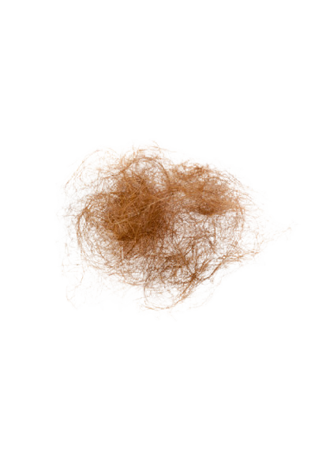
¡¡¡ MUY BIEN !!!
EL PELO SE DEPOSITA EN EL CONTENEDOR DE TAPA NARANJA

Slide 7
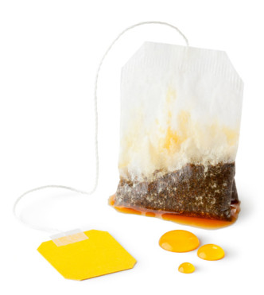
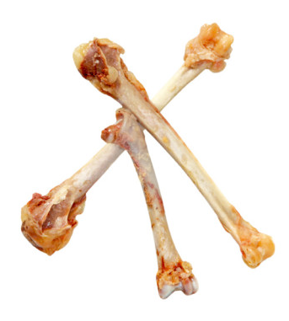
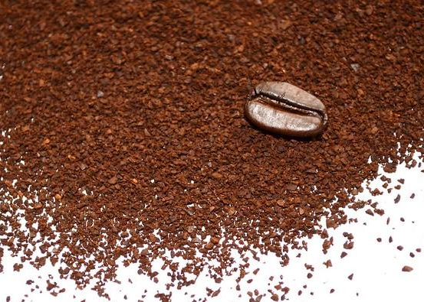

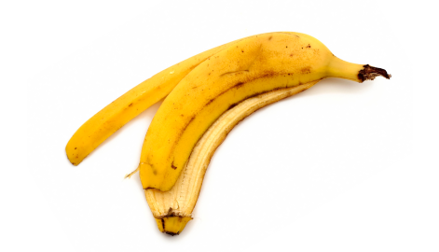
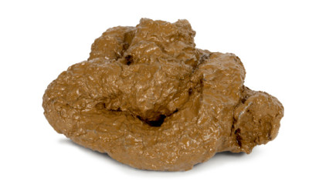
¿CUÁL ES EL INTRUSO?

Slide 8
¡HAS FALLADO!
ESTE RESIDUO, SÍ SE DEPOSITA EN EL CONTENEDOR DE TAPA MARRÓN

Slide 9
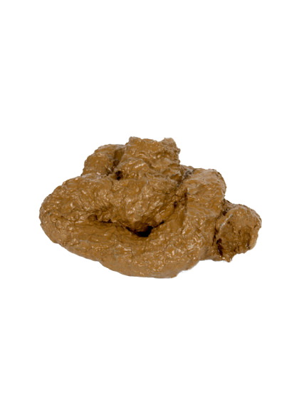
¡¡¡ MUY BIEN !!!
LOS EXCREMENTOS SE DEPOSITAN EN EL CONTENEDOR DE TAPA NARANJA

Slide 10
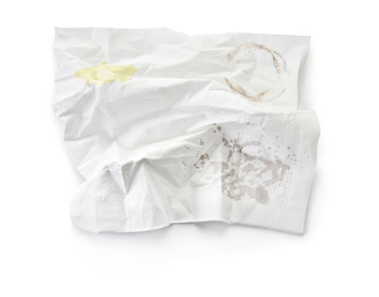
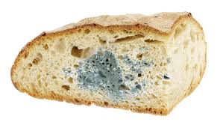
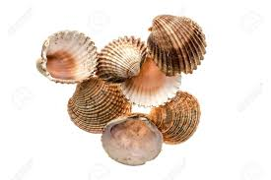
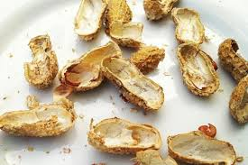
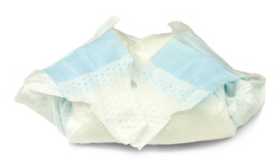
¿CUÁL ES EL INTRUSO?

Slide 11
¡HAS FALLADO!
ESTE RESIDUO, SÍ SE DEPOSITA EN EL CONTENEDOR DE TAPA MARRÓN

Slide 12
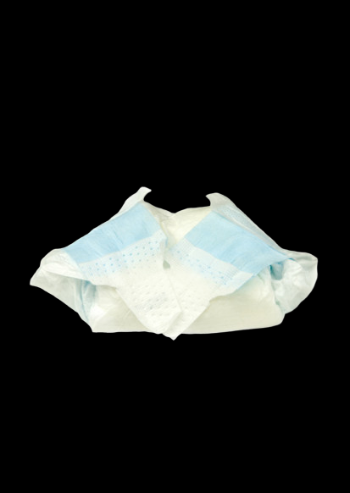
¡¡¡ MUY BIEN !!!
LOS PAÑALES SE DEPOSITAN EN EL CONTENEDOR DE TAPA NARANJA

Slide 13
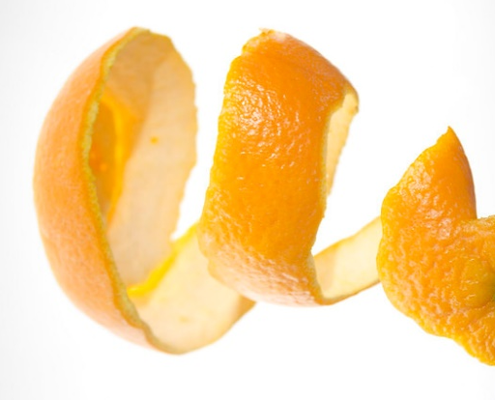

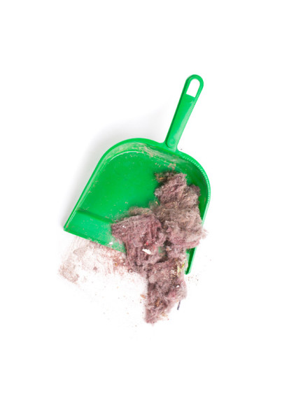
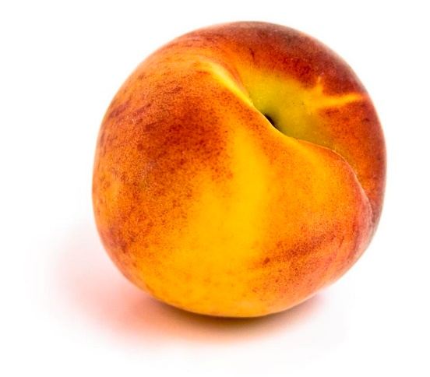
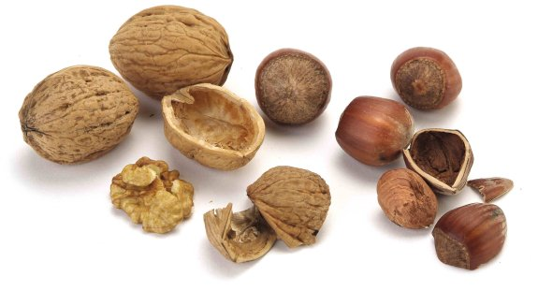
¿CUÁL ES EL INTRUSO?

Slide 14
¡HAS FALLADO!
ESTE RESIDUO, SÍ SE DEPOSITA EN EL CONTENEDOR DE TAPA MARRÓN

Slide 15
¡¡¡ MUY BIEN !!!
EL POLVO SE DEPOSITA EN EL CONTENEDOR DE TAPA NARANJA

Slide 16


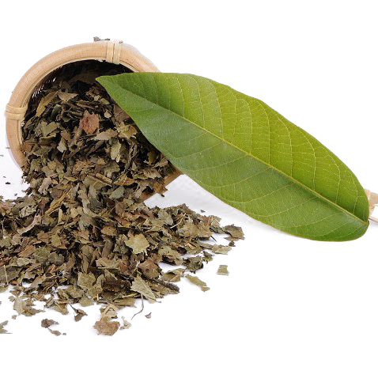
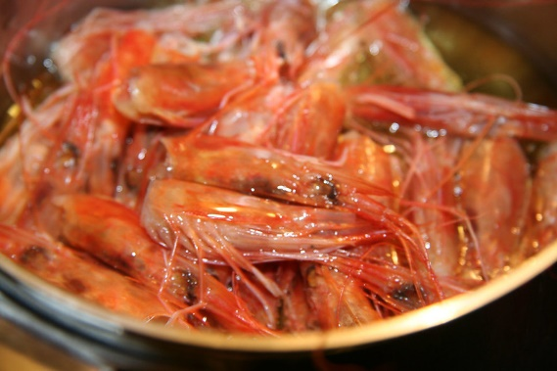
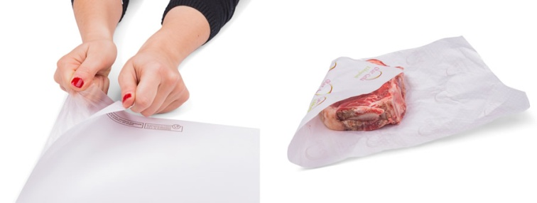
¿CUÁL ES EL INTRUSO?

Slide 17
¡HAS FALLADO!
ESTE RESIDUO, SÍ SE DEPOSITA EN EL CONTENEDOR DE TAPA MARRÓN

Slide 18

¡¡¡ MUY BIEN !!!
EL PAPEL CON PARAFINA SE DEPOSITA EN EL CONTENEDOR DE TAPA NARANJA

Slide 19
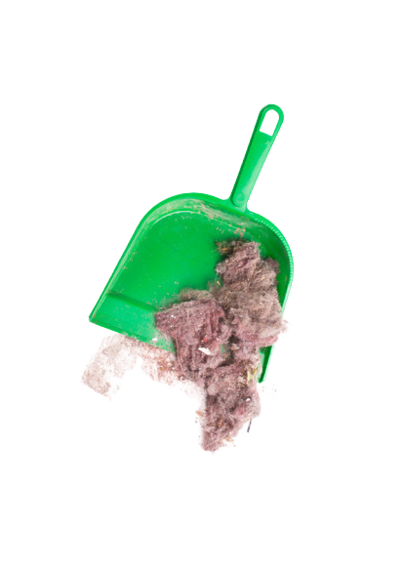

¡FELICIDADES! ¡HAS ENCONTRADO TODOS LOS INTRUSOS!

Slide 20
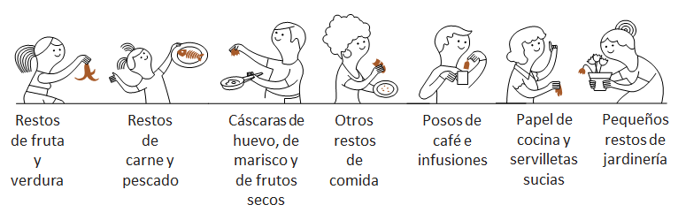
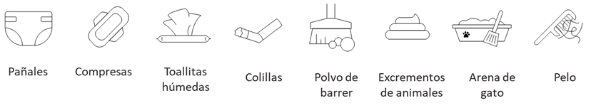
¡RECUERDA!
¿QUÉ SE DEPOSITA EN EL CONTENEDOR DE TAPA MARRÓN?
¿Qué NO se deposita en el contenedor de tapa marrón y se deposita en el de TAPA NARANJA?

Slide 21


